Slide 1
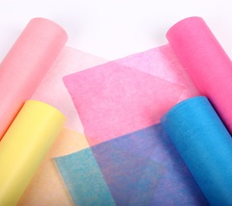
Прикладные материалы

Slide 2
Прикладные материалы
Прикладные материалы -это вспомогательные материалы, которые применяют при пошиве одежды.
Они предназначаются для придания необходимой формы изделию, обеспечение этой формы во время эксплуатации изделия, обеспечение гигиеничности и удобства при эксплуатации, повышение долговечности.

Slide 3
Ассортимент прикладных материалов
Подкладочные материалы;
Прокладочные материалы;
Формоустойчивые прокладочные материалы;
Прокладочные материалы для предохранения отдельных участков одежды от растяжения;
Ветрозащитные и утепляющие прокладочные материалы;
Полотна для нижних воротников мужских костюмов, подокатников;
Отделочные материалы;

Slide 4
Прикладные материалы

Slide 5
Подкладочные материалы
Подкладочные материалы улучшают эксплуатационные свойства швейных изделий. Они оформляют одежду с изнаночной стороны и в процессе эксплуатации подвергаются интенсивному трению.

Slide 7
Подкладочные материалы должны иметь гладкую поверхность для обеспечения удобства пользования одеждой, быть несминаемыми, стойкими к истиранию, окраска их должна быть устойчива к сухому и мокрому трению, действию пота, влажно- тепловой обработке и другим воздействиям.

Slide 8
Подкладочные материалы не должны электризоваться, не должны иметь раздвигания нитей в швах. Они должны иметь небольшую осыпаемость и не вызывать затруднений при уходе.

Slide 9
Подкладочные материалы

Slide 10
Прокладочные материалы
Прокладочные материалы - это материалы, которые размещают в одежде с изнаночной стороны деталей, выкроенных из материала верха. Их используют для решения одной из следующих задач:
придание деталям верха жесткости, упругости, форма устойчивости;
предохранение отдельных участков изделия от растяжения;
снижение воздухопроницаемости одежды;
повышение теплозащитных свойств одежды.

Slide 12
Формоустойчивые прокладочные материалы
Такие материалы используют для создания и сохранения объем ной формы костюмов, жакетов, пальто в области плечевого пояса.
Прокладки должны быть легкими, упругими, жесткими, с хорошей формообразующей и формозакрепляющей способностью. Они должны быть гигроскопичны, паро- и воздухопроницаемы, устойчивы к механическим воздействиям в условиях носки, к химчистке.
Формоустойчивые прокладки бывают клеевыми и неклеевыми.

Slide 14
Клеевые материалы
Дублерин – это материал на тканой основе с односторонним клеевым покрытием.
Клеевая паутинка продается в виде полос определенной ширины и представляет собой клеевой материал, полученный методом формования.
Она предназначена для закрепления подогнутых краев деталей одежды.

Slide 15
Клеевая нить представляет собой клеевое волокно. Оно получается путем вытяжки и не должна иметь утолщений и утончений.
Ее применяют для незаметного закрепления подогнутых краев деталей.

Slide 17
Неклеевые прокладки
Неклеевые прокладки вырабатывают ткаными из льняной, полульняной, полушерстяной пряжи. Для льняных бортовок применяют льняную или оческовую пряжу.
Полульняные бортовки имеют хлопчатобумажную или хлопколавсановую основу и льняной уток либо льняную основу и полушерстяной уток.

Slide 18
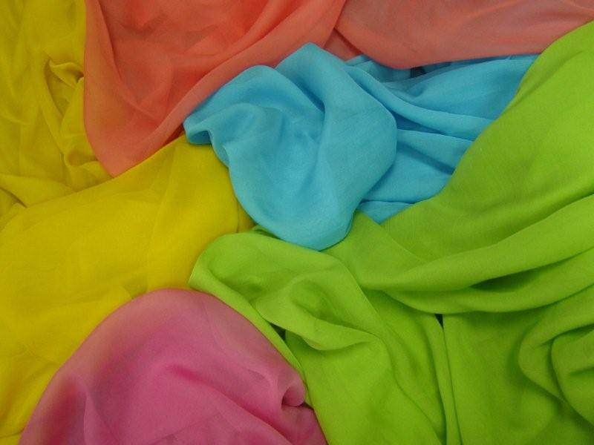
Ветрозащитные и утепляющие прокладочные материалы
В качестве ветрозащитных прокладочных материалов используют шелковые ткани поверхностной плотности 50-65 г/м2 саржевого переплетения из ацетатных или капроновых нитей.
В качестве утепляющих прокладочных материалов в одежде применяются трикотажные холстопрошивные и иглопробивные ватины, клеевые объемные и иглопробивные полотна, а также полушерстяные тканые утеплители.

